Slide 1
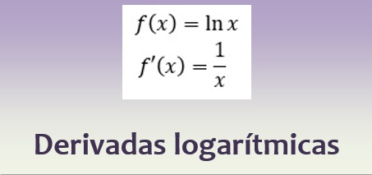

DERIVADAS LOGARITMICAS
.

Slide 2

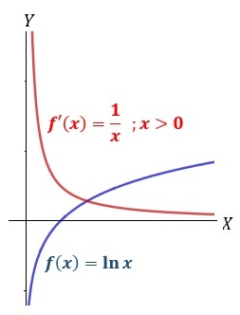
Las derivadas logarítmicas de una función logarítmica en su expresión simple, (por defecto, logaritmo neperiano), es: a función logarítmica de x es derivable en los reales positivos. Su derivada es igual a la unidad partido por x.
Estas son las gráficas de la función logarítmica y de su función derivada:

Slide 3



Si se trata de la derivada de un logaritmo en base a de x, pueden ser cualquiera de estas dos expresiones:
Expresiones de las derivadas logarítmicas
Vista la derivada de la función logarítmica elemental, la derivada de una función compuesta por el logaritmo de una función derivable se obtendrá aplicando la regla de la cadena:
Fórmula de las derivada logarítmica compuesta
La derivada del logaritmo neperiano de una función derivable f(x) es otra función resultado de dividir la derivada de aquella función por la función f(x).
Análogamente, siendo f(x) una función derivable, la derivada del logaritmo en base a de f(x) es igual a:

Slide 4


Ejemplos:
Ejercicio 1
Hallar la derivada logarítmica de f(x) = ln(2x4):
Ejercicio 2
Obtener la derivada de esta función compuesta con este logaritmo en base 3:

